Slide 1

Môn: Tự nhiên và xã hội:
Bài 14: Cơ thể em

Slide 2

Xin chào các con!

Slide 3
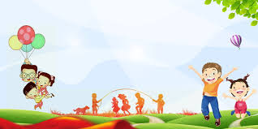
Khởi động:
Tiết 2:
Nêu tên các bộ phận bên ngoài của cơ thể?

Slide 4
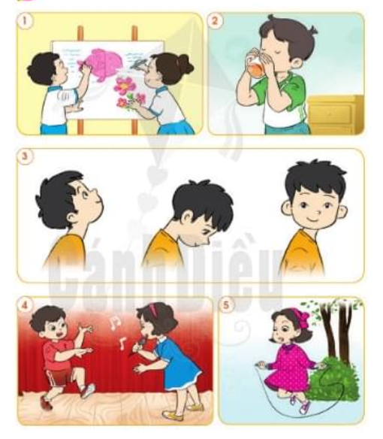
Tự nhiên và xã hội:
Bài 14: Cơ thể em
1 bạn hỏi, 1 bạn trả lời
Hoạt động 2: Hoạt động của một số bộ phận cơ thể.
Các bạn đang sử dụng tay để làm gì?
Cổ trên cơ thể chúng ta hoạt động như thế nào?
Hãy nói về hoạt động của tay và chân các bạn trong hình

Slide 5
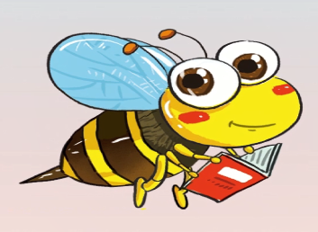
Tự nhiên và xã hội:
Bài 14: Cơ thể em
Hoạt động 2: Hoạt động của một số bộ phận cơ thể.
Cơ thể của chúng ta bao gồm nhiều bộ phận, tất cả đều quan trọng. Nhờ đó, chúng ta có thể hoạt động: đi, đứng, chạy, nhảy, múa,...

Slide 6
Thảo luận nhóm 4
Tự nhiên và xã hội:
Bài 14: Cơ thể em
Hoạt động 3: Những khó khăn gặp phải khi tay hoặc chân không cử động được.
1) Kể ra những việc tay và chân có thể làm được trong cuộc sống hàng ngày.
2) Người có tay hoặc chân không cử động được sẽ gặp những khó khăn gì?
3) Khi gặp người có tay hoặc chân không cử động được cần sự hỗ trợ em sẽ làm gì?

Slide 7
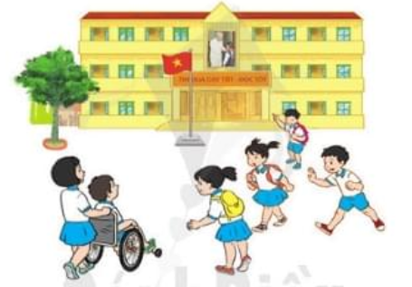

Slide 8
Tự nhiên và xã hội:
Bài 14: Cơ thể em
Hoạt động 2: Hoạt động của một số bộ phận cơ thể.
Chúng mình hãy giúp đỡ những người có khó khăn về vận động các bạn nhé.

Slide 9

Củng cố - Dặn dò
Bài học hôm nay em biết thêm được điều gì?
Nhắc lại những việc tay, chân có thể làm trong cuộc sống hàng ngày.
Chuẩn bị bài học sau.

